Slide 1
Procesador de Pagos

Slide 2
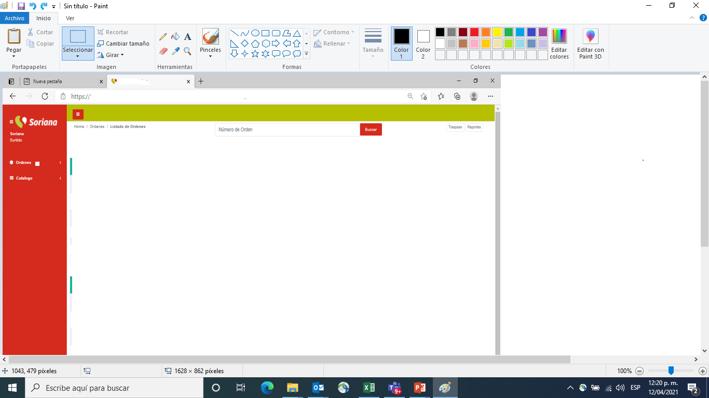
Premisas:
Todas las consultas deben permitir búsquedas mínimo por no. de orden, carrito, consignaciones asociadas, correo electrónico y nombre del cliente
No importando el medio de pago debe incluir el número de artículos ; sus nombres y SKU
Todas deben de incluir el número de su tarjeta de lealtad no importando la forma de pago y tener un contador de cuantas compras lleva y cuanto tiempo lleva registrado
Todas las vista deben ser descargables en Excel y csv
Deben permitir hacer vistas tipo CUBO
Hacer resguardo transaccional para pagos con tarjetas ya que solo se guarda en cyberSource 6 meses las transacciones
Siempre el prosador de pagos debe dejar registro de las órdenes creadas

Slide 3
Payment Transaction Tracking

Slide 4
Transacciones y tracking
Vista de las transacciones y sus estatus al momento de la consulta online
Payment Transaction
Tracking
Pagos
Validadores
Tokens
Bancos y Bines
Mensajes
Diferentes vistas y detalles
Variables en tipos de consultas y especificaciones
Premisa: Todas las consultas deben ser extraíbles en formato csv

Slide 5
Procesador de Pagos
Ejemplo de vista Payment Transacction Traking
Ejemplo Tracking
Número Orden |  |  |  | Estatus orden
 |  |  |  |  |  | *(información on line)
Estatus Pago |  |  |  | Catálogo |  |  |  | Fecha creación
Hora |  |  |  | Canal de compra |  |  |  | Forma de pago
MSI |  |  |  | Datos Pago (Bin y Sufijo por separado
Detalle del pago
Consignación 1 Monto |  |  |  |  |  | Nombre cliente
Consignación 2 Monto |  |  |  |  |  | Correo electrónico
Total de la orden (suma transacciones) |  |  |  |  |  | Dirección faturación forma de pago Dirección entrega
 |  | Reintento número de autoriza *Cada autorización debe llevar su afiliación

Slide 6
VISTA DE PROVEEDOR
Manuales Operativos
Alta de proveedor
Manuales Operativos
Actualizaciónes
Consignaciones
Reenvios de mercancia
Estatus de Guias
- Envio
- Reenvio
Devolución de mercancia
Estatus de devolución
- Recibo de devoluciones
Payment Transaction
Tracking
Detalle de la consulta
Manual de Operación
Procesos para surtir y enviar una orden
Manual de Empaque
Tipos de empaque que se deben utilizar para un adecuado envio
Manual de Actulaización de Inventario
Pasos a seguir para mantener actualizado tu inventario en la página
Manual Actualizacion de Contenido
Pasos a seguir para actualizar el contenido de un producto

Slide 7
VISTA DE PROVEEDOR
Manuales Operativos
Alta de proveedor
Manuales Operativos
Actualizaciónes
Consignaciones
Reenvios de mercancia
Estatus de Guias
- Envio
- Reenvio
Devolución de mercancia
Estatus de devolución
- Recibo de devoluciones
Payment Transaction
Tracking
Detalle de la consulta
Manual de Operación
Procesos para surtir y enviar una orden
Manual de Empaque
Tipos de empaque que se deben utilizar para un adecuado envio
Manual de Actulaización de Inventario
Pasos a seguir para mantener actualizado tu inventario en la página
Manual Actualizacion de Contenido
Pasos a seguir para actualizar el contenido de un producto

Slide 8
VISTA DE PROVEEDOR
Detalle de datos de quien esta registrado en la página y de la persona, a la cual se le envía, aún cuando se repitan. Por cada orden generada, debe guardar estos datos aún cuando sea el mismo cliente y cambie de direcciones de envío
Manuales Operativos
Alta de proveedor
Manuales Operativos
Actualizaciónes
Consignaciones
Reenvios de mercancia
Estatus de Guias
- Envio
- Reenvio
Devolución de mercancia
Estatus de devolución
- Recibo de devoluciones
Payment Transaction
Tracking
Detalle de la consulta
Manual de Operación
Procesos para surtir y enviar una orden
Manual de Empaque
Tipos de empaque que se deben utilizar para un adecuado envio
Manual de Actulaización de Inventario
Pasos a seguir para mantener actualizado tu inventario en la página
Manual Actualizacion de Contenido
Pasos a seguir para actualizar el contenido de un producto

Slide 9
Pagos

Slide 10
Pagos
Vista de las transacciones por tipo de pago y su detalle
Premisa: Hacer resguardo transaccional por forma de pago
Alta de proveedor
Manuales Operativos
Actualizaciónes
Consignaciones
Reenvios de mercancia
Estatus de Guias
- Envio
- Reenvio
Devolución de mercancia
Estatus de devolución
- Recibo de devoluciones
Pagos
Pagos
All
Tarjetas
Wallets
Pago en tienda
Paypal
Liquidaciones
Devoluciones
Liberaciones saldos
a
Submenú 1
All (todas las formas igual al tracking)
Tarjetas
Wallets
Pago en tienda
Paypal
Otras forma de pago (cuando se habiliten)

Slide 11
Pagos
Vista de las transacciones por tipo de pago y su detalle
Alta de proveedor
Manuales Operativos
Actualizaciónes
Consignaciones
Reenvios de mercancia
Estatus de Guias
- Envio
- Reenvio
Devolución de mercancia
Estatus de devolución
- Recibo de devoluciones
Pagos
Pagos
All
Tarjetas
Wallets
Pago en tienda
Paypal
Liquidaciones
Devoluciones
Liberaciones saldos
Transacciones Manuales
Contra cargos
Detenciones
a
Submenú 2
Liquidaciones
Devoluciones
Liberación de saldos
Transacciones Manuales
Aprobación Bancaria
Contra cargos
Detenciones

Slide 12
Pagos
Todas las formas de pago
Tarjetas
Wallets
Pago en tienda
Paypal
Otras formas de pago

Slide 13
Procesador de Pagos
Ejemplo de vista Pagos
Todas las formas de Pagos

Slide 14
Procesador de Pagos
Pagos con tarjeta
Vista de las diferentes formas de pago deben incluir en todas
Detalle de la consulta

Slide 15
Procesador de Pagos
Pagos con tarjeta
Detalle de la consulta

Slide 16
Procesador de Pagos
Pagos con tarjeta
Detalle de la consulta

Slide 17
Procesador de Pagos
Pagos con Wallets (Click to Pay)
Detalle de la consulta

Slide 18
Procesador de Pagos
Pagos con Wallets (Click to Pay)
Detalle de la consulta

Slide 19
Procesador de Pagos
Pagos con Wallets (Click to Pay)
Detalle de la consulta

Slide 20
Procesador de Pagos
Pagos con Pago en tienda
Detalle de la consulta

Slide 21
Procesador de Pagos
Pagos con Pago en tienda
Detalle de la consulta

Slide 22
Procesador de Pagos
Pagos con Pago en tienda
Detalle de la consulta

Slide 23
Procesador de Pagos
PAYPAL
Detalle de la consulta

Slide 24
Procesador de Pagos
PAYPAL
Detalle de la consulta

Slide 25
Procesador de Pagos
PAYPAL
Detalle de la consulta

Slide 26
Procesador de Pagos
PAYPAL
Detalle de la consulta

Slide 27
Procesador de Pagos
Otros Métodos de pago que se agreguen
Detalle de la consulta

Slide 28
Procesador de Pagos
Otros Métodos de pago que se agreguen
Detalle de la consulta

Slide 29
Procesador de Pagos
Otros Métodos de pago que se agreguen
Detalle de la consulta

Slide 30
Procesador de Pagos
Otros Métodos de pago que se agreguen
Detalle de la consulta

Slide 31
Procesador de Pagos
Otros Métodos de pago que se agreguen
Debe incluir un número que lo identifique dentro del tipo de corresponsal que utilizo para el pago
El lugar
Si fue en efectivo o con tarjeta etc
Detalles del punto de venta que recibió el pago
Detalle de la consulta

Slide 32
Pagos
Liquidaciones
Devoluciones
Liberación de saldos
Transacciones Manuales
Aprobación Bancaria
Contra cargos
Detenciones

Slide 33
Procesador de Pagos
Liquidaciones
Nota: Para sor
Detalle de la consulta

Slide 34
Procesador de Pagos
Liquidaciones
Nota:
Detalle de la consulta

Slide 35
Procesador de Pagos
Liquidaciones
Nota: Solo en Pago en tienda no hay liquidación ya que la orden es pagada directamente en el punto de venta
Detalle de la consulta

Slide 36
Procesador de Pagos
Liquidaciones
Nota:
Detalle de la consulta

Slide 37
Ejemplo de otras vistas que necesitamos y no pertenecen al Procesador de Pagos Soriana

Slide 38
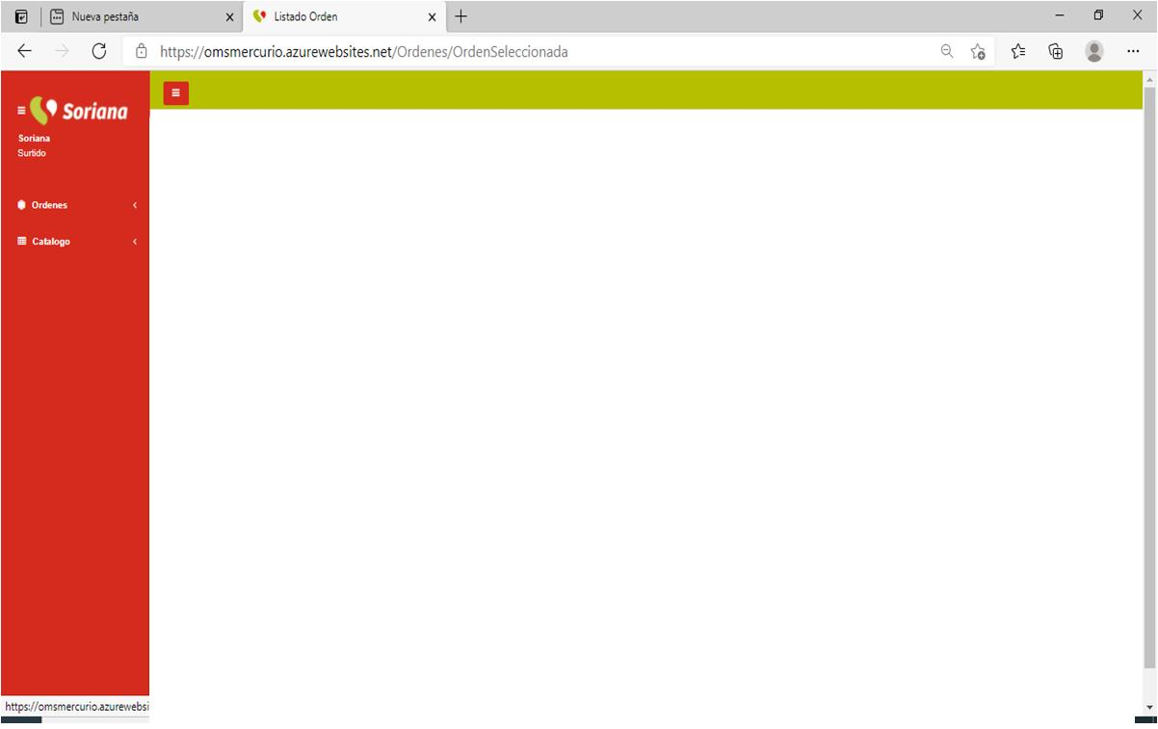

VISTA DE CEDIS WMS
Proceso de Devoluciones
Numero de orden | Fecha y hora de creación de la orden | Solicitud RMA | Motivo RMA | Paqueteria | Número de la Guia de devolución | Estatus de la guia de devolución | Fecha de entrega al almacén | Recibido por
7654234 | 3-mar-21 | Reenvio | Daño | Estafeta | 4562734567898230000000 | En tránsito
7654234 | 3-mar-21 | Reenvio | Robo | Estafeta | 45367323456213400000000 | Entregada | 13-mar-21 | SOE: Alberto Juarez
7654234 | 3-mar-21 | Reenvio | Extravio | DHL | 2534678888888880000000 | En Almacén
76843423 | 28-feb-21 | Reenvio | Daño | ENVIO CLICK | 4562734567898230000000 | Cancelada
78965433 | 27-feb-21 | Reenvio | Faltante | Estafeta | 4562734567898230000000 | Entregada | 10-mar-21 | SOE: Alberto Juarez
Manuales Operativos
Actualizaciónes
Consignaciones
Reenvios de mercancia
Estatus de Guias
- Envio
- Reenvio
Devolución de mercancia
Estatus de devolución
- Recibo de devoluciones
Recibo de Devoluciones
RMA | ID | Descipción | Piezas | Número de la Guia de devolución | Condiciones de paquete | Recibo
00065754 | 1231123 | Calefactor | 1 | 4562734567898230000000 | Dañado
00065754 | 1231123 | Calefactor | 1 | 4562734567898230000000 | En buen estado
00065754 | 1112346 | Abanico | 1 | 2534678888888880000000 | Dañado
00065754 | 1112875 | Refrigerador | 1 | 4562734567898230000000 | Dañado
Confirmar Devolución

Slide 39
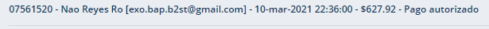
VISTA DE CEDIS WMS
Proceso de Devoluciones
Manuales Operativos
Actualizaciónes
Consignaciones
Reenvios de mercancia
Estatus de Guias
- Envio
- Reenvio
Devolución de mercancia
Estatus de devolución
- Recibo de devoluciones
RMA | ID | Descipción | Piezas | Número de la Guia de devolución | Condiciones de paquete | Consfirmar reembolso
00065754 | 1231123 | Calefactor | 1 | 4562734567898230000000 | Dañado
00065754 | 1231123 | Calefactor | 1 | 4562734567898230000000 | En buen estado
00065754 | 1112346 | Abanico | 1 | 2534678888888880000000 | Dañado
00065754 | 1112875 | Refrigerador | 1 | 4562734567898230000000 | Dañado
Confirmar Reembolso

